Slide 1
Урок геометрии в 10 классе «Тетраэдр. Параллелепипед»
Автор: | Немировская Наталья Владимировна
Должность: Школа: | Учитель математики первой квалификационной категории ГБОУ СОШ №588

Slide 2
Тема урока «Тетраэдр. Параллелепипед»
Какие ассоциации возникают у вас по поводу заявленной темы?

Slide 3
Многоугольник в планиметрии
-замкнутая линия
-катет
-отрезки
-самопересечение
-плоскость
-высота
-радиус

Slide 4
Задачи:
Восстановить определение тетраэдра и записать верную последовательность частей текста;
Пользуясь полученным определением и раздаточным материалом, сконструировать модель тетраэдра;
Пользуясь информацией из учебника и полученной моделью, заполнить часть таблицы для тетраэдра.

Slide 5
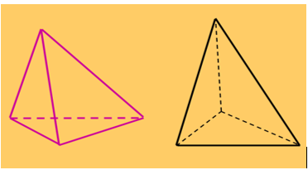
Виды изображений тетраэдра

Slide 6
Задачи:
В тексте параграфа найдите конструктивное определение параллелепипеда;
Пользуясь найденным определением, сконструируйте модель параллелепипеда;
Пользуясь информацией из учебника и полученной моделью, заполнить таблицы для параллелепипеда.

Slide 7
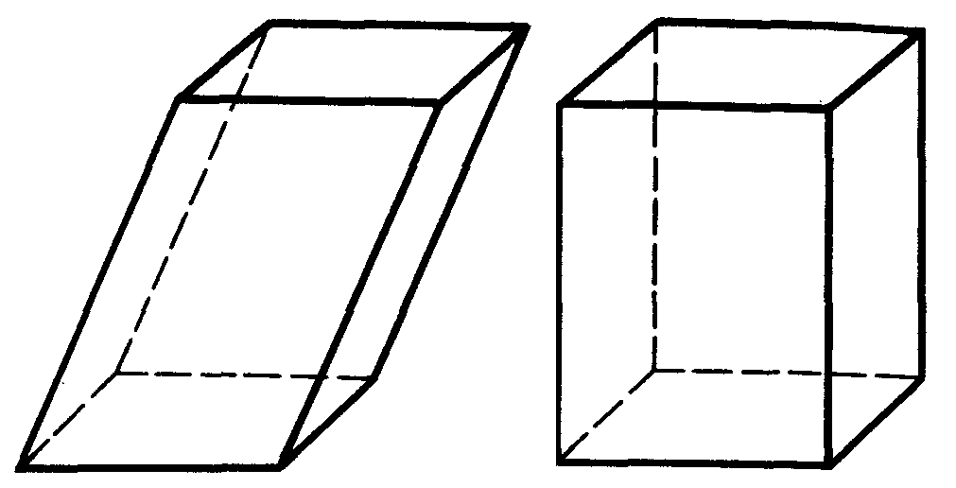
Изображение параллелепипеда

Slide 8
Основные понятия:
- смежные грани;
- противоположные грани;
- боковые грани;
- противоположные вершины;
- боковые рёбра;
- диагональ параллелепипеда.

Slide 9
Свойства параллелепипеда
Найдите и запишите два свойства параллелепипеда
Найдите два утверждения в формулировке свойства 1.
Найдите два утверждения в формулировке свойства 2.

Slide 10
Электронная викторина
Адрес сайта: https://myquiz.ru/
Код игры: 132881

Slide 11
Домашнее задание
Учебник: п.12, п.13. разобрать доказательство свойств параллелепипеда. Решить задачи №67, №76.
Дополнительно по желанию:
Подготовить презентацию о «Тетраэдры и параллелепипеды вокруг нас»
Изготовить жёсткую модель тетраэдра или параллелепипеда.

Slide 12
Спасибо за
внимание!

